Slide 1
愛的奇蹟™ 兒童多維素粉末
DNA Miracles® Multivitamin
© 2015 美安臺灣公司版權所有
僅供內部教育訓練使用

Slide 2
現在小孩都吃什麼？…
現代飲食是高度精緻化
調查發現，超過一半的台灣學童早餐都不健康，部分學童甚至天天吃高油糖鹽食物當早晚餐（董氏基金會，2012年)
調查發現，學童比成人更喜歡也更常吃高鹽食物，最常攝取依序分別為鍋貼、炸雞塊、鹹酥雞、炸排骨、即食湯品、洋芋片、泡麵等。2010至2011年國民營養健康狀況變遷調查也顯示，學童每日鈉攝取量比成人高，超出國民健康署建議成人每日攝取量上限2400毫克的1.5～2倍。（董氏基金會，2012年)

Slide 3
那，到底要怎麼吃?

Slide 4
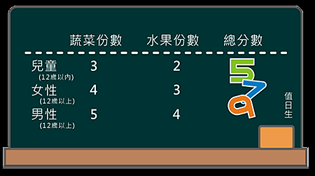
蔬果彩虹579
台灣癌症基金會自2004年起，推動新的健康改造運動「蔬果彩虹579」，意指蔬果的「5.7.9攝取份數」與「彩虹攝食」原則
原則一
(台灣癌症基金會)

Slide 5
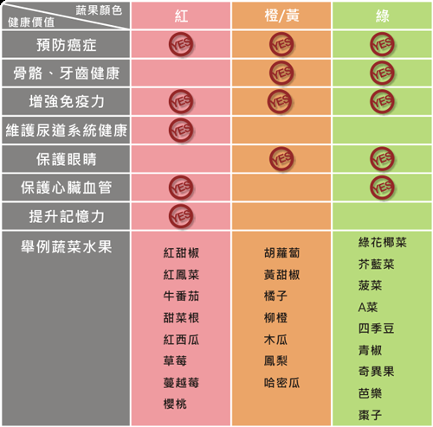
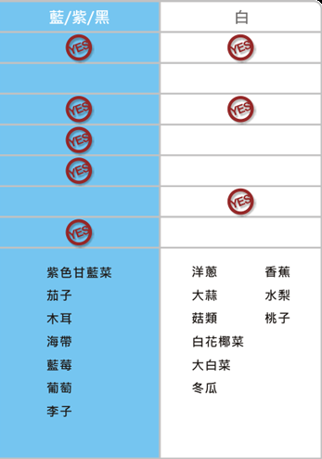
蔬果彩虹579
原則二: 吃蔬果可遵循「彩虹原則」，蔬果的色彩大致可分為紅、橙、黃、綠、藍、紫、白七色，繽紛多彩就像彩虹一般。

Slide 6
但是，兒童實際吃多少呢?
學童們普遍攝取過多的魚肉豆蛋類，甚至超過建議量的2~3倍，而蔬菜水果類只有建議量的一半
由2001~2002 年衛生署的調查結果顯示，各年齡層男、女學童蔬果的平均攝取量約1.8份，其中水果約1份，深綠色蔬菜僅達總蔬菜量1/3，國內學童對蔬果的攝取量皆低於建議量。同時深綠色蔬菜的攝取量，亦未達衛生署兒童每日飲食指南的建議量。
台灣兒童福利聯盟文教基金會在2010年調查台灣兒童飲食習慣，發現三成六的孩子並沒有每天吃蔬菜的習慣、將近一半的孩子則是沒有每天吃水果！

Slide 7
蔬菜水果吃不夠，會怎麼樣?
蔬菜和水果主要的營養成分，包括: 維生素、礦物質和纖維質
國民營養調查指出，我國青少年攝取蛋白質及脂肪比例過高，而鈣、鐵、維生素B1、B2、B6 與葉酸有不足的情形。（蔡淑芳，2004）

Slide 8
什麼是維生素(Vitamin)
維生素是人體自身無法合成製造，或合成量不足，必須自食中攝取的有機物質。
維持生命的元素(維生素)，唯有他才能活命(維他命)。
共有13種，依其溶解的性質可分成兩類：
脂溶性維生素：包括維生素A、D、E、K。
水溶性維生素：包括維生素C、維生素B複合群（維生素B1、B2、B6、B12、菸鹼素、生物素、泛酸、葉酸）。
缺乏維生素會產生缺乏症。例如:缺B2會有口角炎，缺葉酸會貧血，缺乏生物素會掉髮等)。

Slide 9
什麼是礦物質?
動植物體燃燒所存留的灰份即礦物質(minerals)，約佔人體重量的4~5%。
礦物質可依每日人體的需要量分為兩類：
巨量礦物質:每日需求量通常超過100mg以上。例如鈣、磷、鈉、鉀、鎂等。
微量礦物質：每日需求量通常在100mg以下者，例如鐵、鋅、 銅、鉻等
食物中礦物質含量受其所生長的土壤礦物質含量影響

Slide 10
維生素與礦物質不足會有什麼影響?

Slide 11
新陳代謝
構成人體的基本單位----細胞
人體大約有100兆個細胞
每個細胞不停的製造新的物質並分解舊的物質-----新陳代謝，細胞進行新陳代謝需要不斷的能量供應
故將食物中的能量釋放出來，使細胞獲得能量是維持生命最基本的

Slide 12
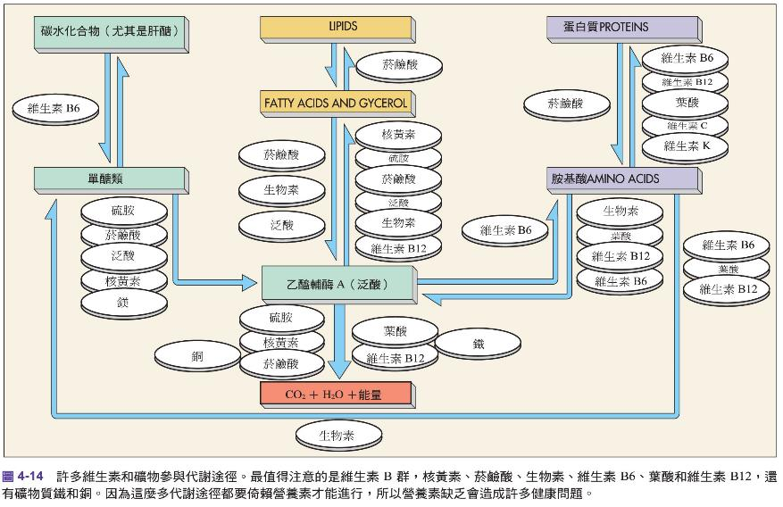
維生素與礦物質使人體能獲得食物中的能量
脂質
脂質
脂肪酸與甘油
脂肪酸與甘油
透視營養學 蕭寧馨編譯 藝軒出版

Slide 13
新陳代謝
所以，維生素與礦物質不足細胞就無法得到能量，細胞的新陳代謝無法進行，即新的物質無法合成，舊的物質無法分解而囤積在體內。
結果就會產生許多的不適-----可能表現在身體各個部位，例如皮膚、頭髮 、指甲 、眼睛 、腸胃、精神狀態等。

Slide 14
生化反應
生命的維持乃是一連串的化學反應
A生命的維持乃是一連串的化學反應
A → B → C → D→ → → → 目標產物，都需要酵素
酵素:
主要由蛋白質所構成
有些含有礦物質:例如SOD含有銅、鋅、錳， 麩胱甘肽含有硒
許多酵素本身沒有活性，須與維生素(輔酵素)結合後，並在礦物質(輔因子)的協助下才能有活性

Slide 15
補充兒童維生素真的有幫助嗎?
根據2001~2002衛生署調查(台灣國小學童服用膳食補充品的狀況分析)結果顯示:
父母親的教育程度越高與全家每月收入越高，學童服用膳食補充品的比例也越高
在服用膳食補充品的族群中，以「維生素類」或「維生素與礦物質類」的使用比例最高
服用營養補充品的學童有較好的「智力表現」、「學業成就整體表現」、「學業的學習動機」
服用營養補充品的學童比沒有服用者，有較好的正向情緒，並少有負向情緒的現象
服用補充品的學童有較低的體重、BMI 與尿酸値，但有較高的高密度膽固醇(HDL-C, 好的膽固醇)

Slide 16
愛的奇蹟™兒童多維素粉末
特別提供兒童健康成長所需的多種維生素和礦物質配方
提供超過26 種重要的維他命和礦物質，並添加天然植物營養素
確保兒童的身體獲得充足且均衡的營養，幫助孩童身體健康
每個孩子都是一個愛的奇蹟™

Slide 17
愛的奇蹟™兒童多維素粉末
提供維持兒童身體營養的重要營養素，使您的孩童享有這些益處：
幫助牙齒、骨骼正常發育
促進鈣、磷、鐵的吸收利用
維持皮膚、黏膜、結締組織健康

Slide 18
愛的奇蹟™兒童多維素粉末
提供豐富的天然綜合水果及蔬菜萃取精華，有蘋果、青花椰菜、胡蘿蔔、蔓越莓、葡萄、奇異果、檸檬、柑橘、菠菜、草莓等等。
幫助維持正常食慾
補充兒童所需充足且均衡的營養。

Slide 19
主要成分
Vitamin B1 | Vitamin B2 | Vitamin B6 | Vitamin B12
Vitamin C | Vitamin D3 | Vitamin E | Folate
Vitamin B3 | Vitamin B5 | Biotin | Calcium
Iodine | Magnesium | Zinc | Selenium
每個孩子都是一個愛的奇蹟™

Slide 20
常見問題
植物營養素為何如此重要？
植物類食物除了含有維生素與礦物質之外，還含有多種重要營養素，可有助於維持身體健康。植物營養素是從植物中萃取的成分，在幫助維持身體健康上扮演重要角色。
愛的奇蹟™兒童多維素粉末包括哪些植物營養素？
愛的奇蹟™兒童多維素粉末擁有獨特配方的植物營養素，包括來自蘋果、青花椰菜、胡蘿蔔、蔓越莓、葡萄、檸檬、萊姆、柳橙、蜜桃、覆盆莓、菠菜、草莓和番茄等蔬果的萃取精華。
每個孩子都是一個愛的奇蹟™

Slide 21
常見問題
愛的奇蹟™兒童多維素粉末包括哪些植物營養素？
愛的奇蹟™兒童多維素粉末擁有獨特配方的植物營養素，包括來自蘋果、青花椰菜、胡蘿蔔、蔓越莓、葡萄、檸檬、萊姆、柳橙、蜜桃、覆盆莓、菠菜、草莓和番茄等蔬果的萃取精華。
是否建議在某個特定時間食用綜合維生素？
一般而言，一天中任何時間都可食用綜合維生素。然而，每天在同一個時間食用可以建立良好的習慣。
每個孩子都是一個愛的奇蹟™

Slide 22
産品代碼: T6936 容量: 90 天份 超連鎖成本價: NT 750元 建議零售價: NT 1,050元 BV: 13
愛的奇蹟™兒童多維素粉末
每個孩子都是一個愛的奇蹟™

